Slide 1


厦门博视源机器视觉
技术有限公司
公司电话:05926077810
Web：www.xmbsy.net
E-mail：
方案制作：黄海平&王亮

Slide 2

目录介绍
一、项目概述
1.项目说明
2.项目需求
3.产品介绍
二、布局图
1.设备结构3D图
2.设备Layout廓视图
3.设备机构动作分解图
三、设备结构
四、视觉检测介绍
五、设备参数
六、标准件品牌
七、报价单
厦门博视源机器视觉技术有限公司
www.xmbsy.net
厦门博视源机器视觉技术有限公司
www.xmbsy.net

Slide 3
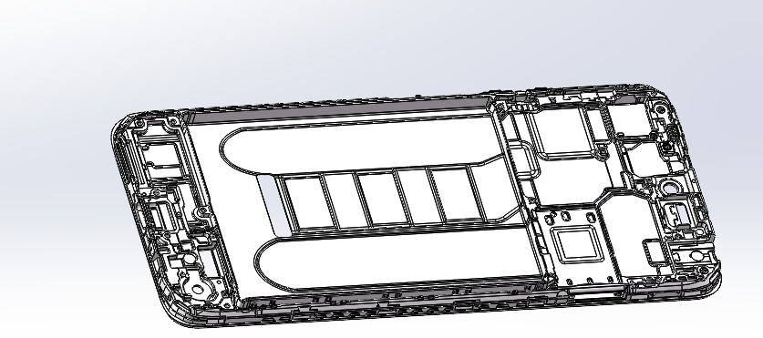
一、项目概述
1.项目说明：
项 目 号: 202108201
设备名称： 手机外壳检测
2.项目需求：
手机外壳颜色/logo检测
3.产品介绍
厦门博视源机器视觉技术有限公司
www.xmbsy.net

Slide 4


二、视觉检测介绍
工站1 字符识别&大logo识别
说明：实验室打光效果稳定，定位稳定
www.xmbsy.net
厦门博视源机器视觉技术有限公司
www.xmbsy.net
厦门博视源机器视觉技术有限公司

Slide 5
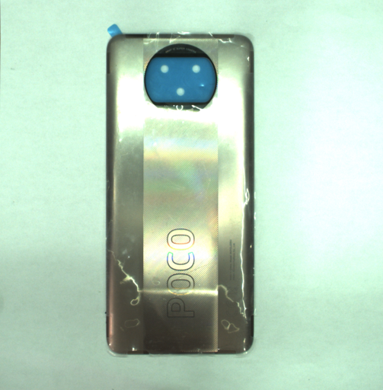
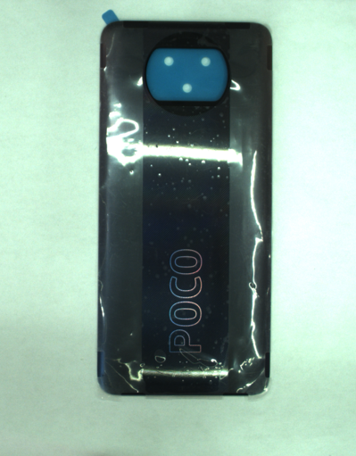
二、视觉检测介绍
工站2-1 外壳颜色识别
说明：实验室打光效果稳定，定位稳定
www.xmbsy.net
厦门博视源机器视觉技术有限公司
www.xmbsy.net
厦门博视源机器视觉技术有限公司

Slide 6
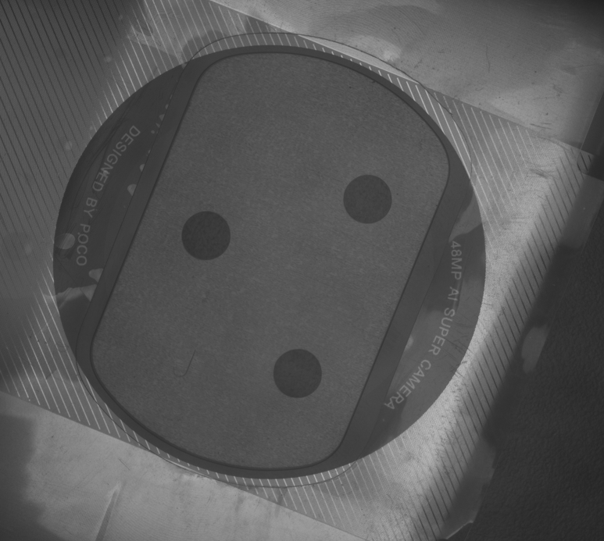

二、视觉检测介绍
工站2-2 蓝膜有无检测&数字识别
说明：实验室打光效果稳定，定位稳定
www.xmbsy.net
厦门博视源机器视觉技术有限公司
www.xmbsy.net
厦门博视源机器视觉技术有限公司

Slide 7
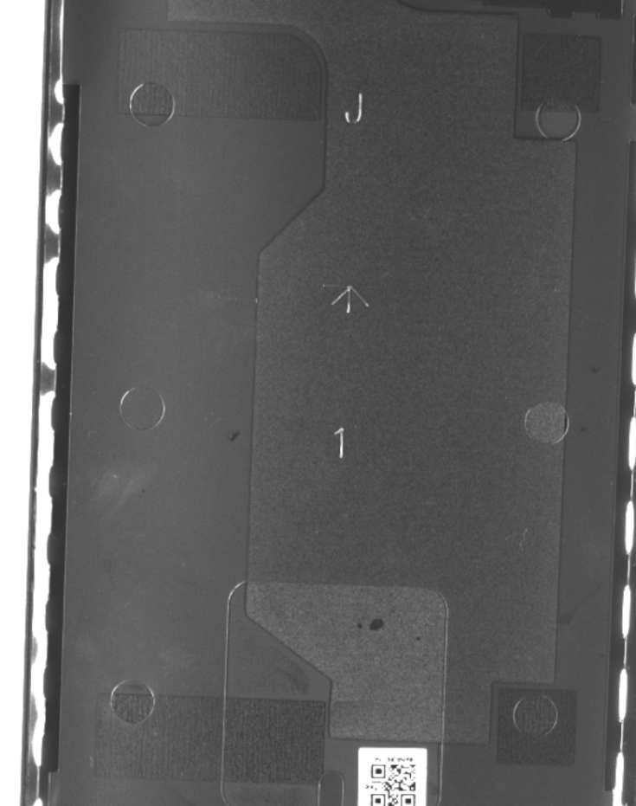
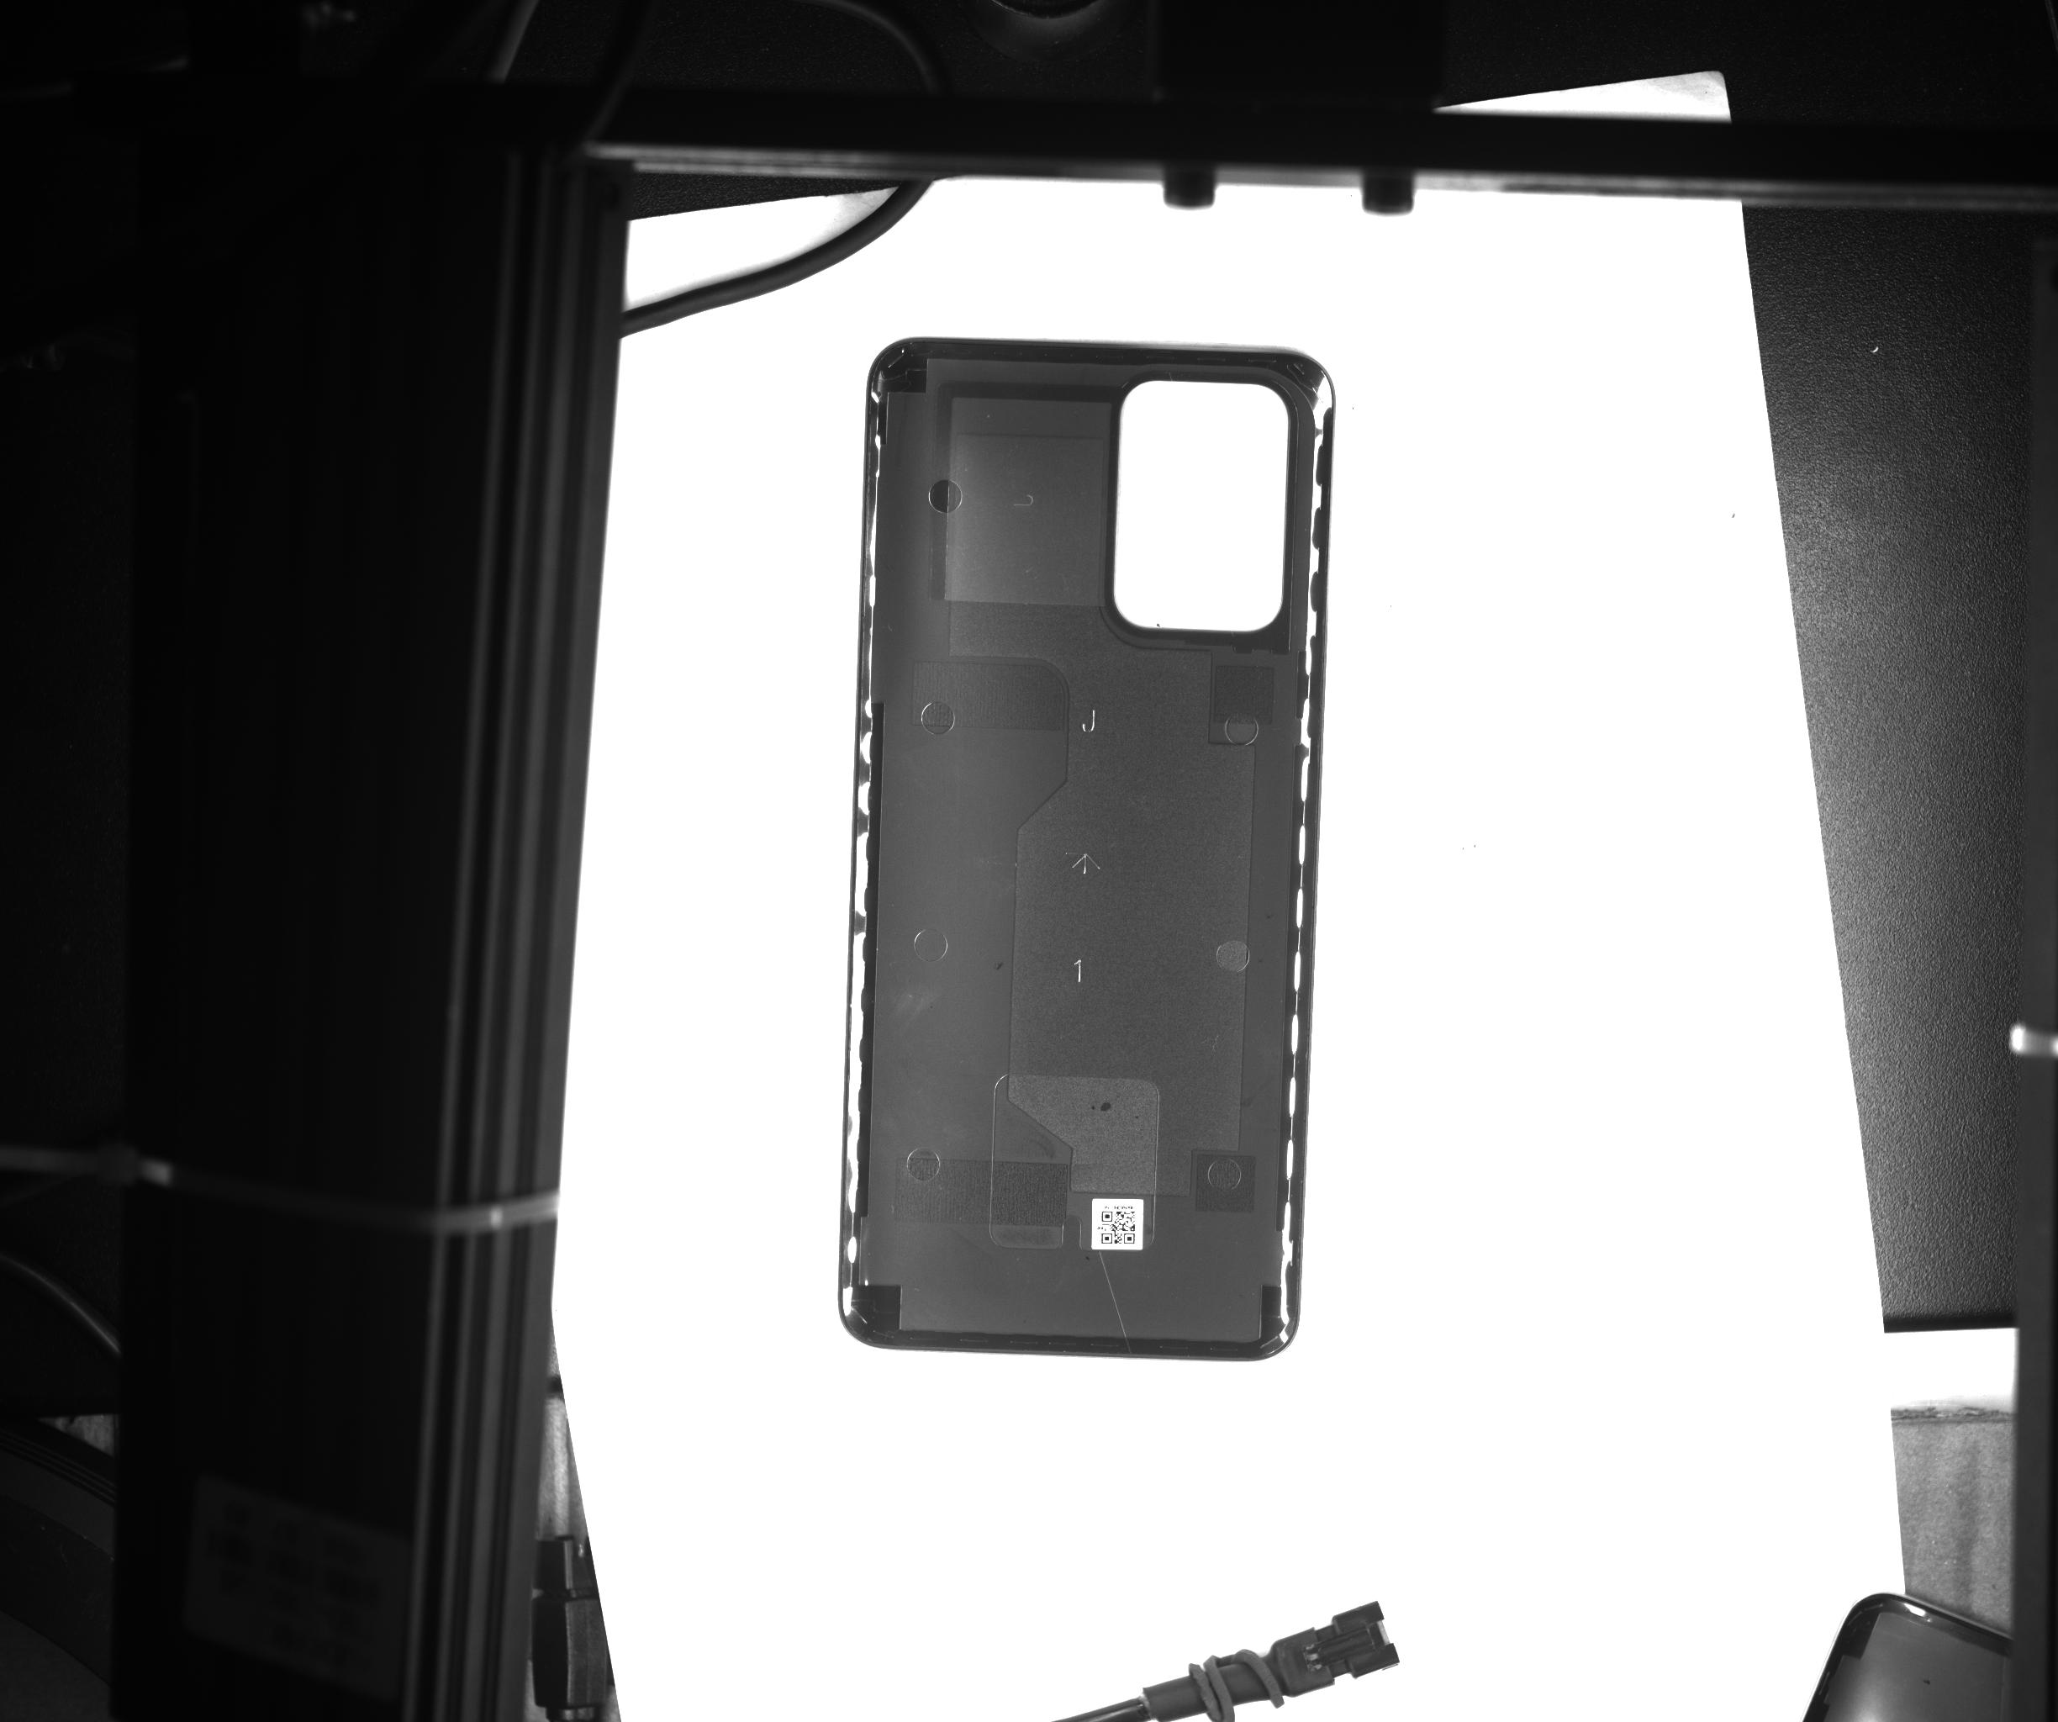
三、视觉检测介绍
工站3 辅料检测/位置检测
说明：实验室打光效果稳定，辅料有无检测。
位置检测0.2mm以内。
www.xmbsy.net
厦门博视源机器视觉技术有限公司
www.xmbsy.net
厦门博视源机器视觉技术有限公司

Slide 8
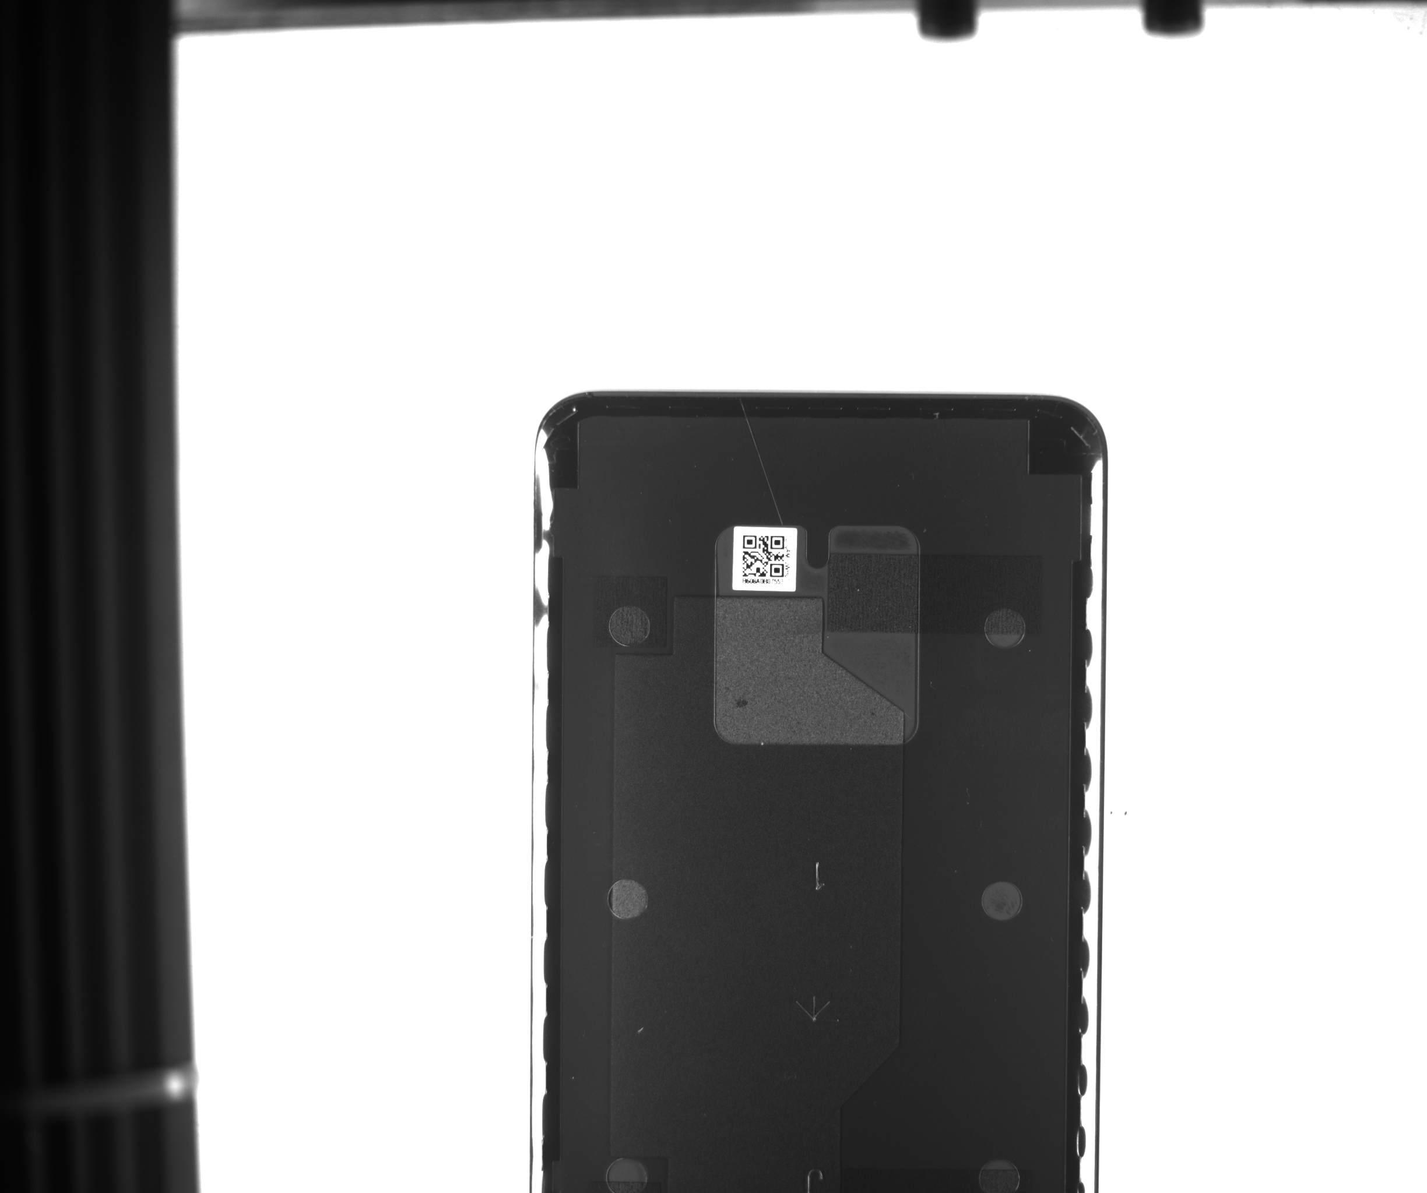
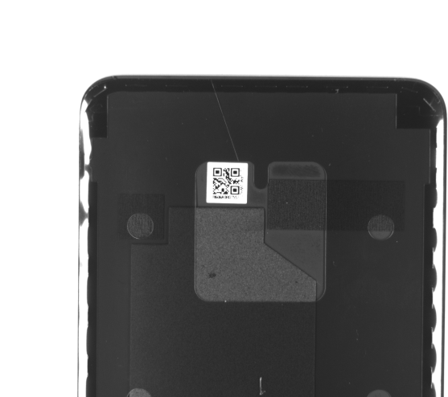
三、视觉检测介绍
工站3 二维码检测
说明：实验室打光效果稳定，二维码可以检测。
需要存储二维码信息，并且判断二维码。
www.xmbsy.net
厦门博视源机器视觉技术有限公司
www.xmbsy.net
厦门博视源机器视觉技术有限公司

Slide 9

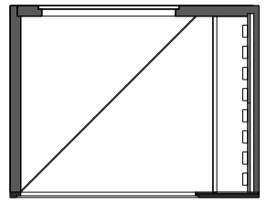

二、视觉检测介绍
检测架设：工位1（小字符&大logo）
海康500万黑白相机
400±50mm
康纳尼无影光
100±30mm
工件
说明：此为单相机单光源方案，检测存在盲区风险实际光源架设距离以现场工作环境为依据可做调整。
www.xmbsy.net
厦门博视源机器视觉技术有限公司
www.xmbsy.net
厦门博视源机器视觉技术有限公司

Slide 10

二、视觉检测介绍
检测架设：工位2（膜有无检测&数字检测）
海康500万黑白相机
海康30万彩色相机
350±50MM
200±50MM
70*70红外同轴光源
白色条形光源
100±30MM
30±20MM
对焦面
30±20MM
说明：此为单相机单光源方案，检测存在盲区风险实际光源架设距离以现场工作环境为依据可做调整。
www.xmbsy.net
厦门博视源机器视觉技术有限公司
www.xmbsy.net
厦门博视源机器视觉技术有限公司

Slide 11

二、视觉检测介绍
检测架设：工位3
海康1200万黑白相机
350±50mm
350mm
TSD蓝色条光
光源角度可调
150±30mm
工件
说明：此为单相机单光源方案，检测存在盲区风险实际光源架设距离以现场工作环境为依据可做调整。
www.xmbsy.net
厦门博视源机器视觉技术有限公司
www.xmbsy.net
厦门博视源机器视觉技术有限公司

Slide 12
三、方案总结
检测内容 | 检测是否稳定 | 说明
1、辅料位置 | 稳定 | 实验室打光效果稳定，定位可以实现
2、二维码识别 | 稳定 | 实验室打光效果稳定，定位可以实现
3、颜色识别 | 稳定 | 实验室打光效果稳定，产品颜色可以识别
4、logo识别 | 稳定 | 实验室打光效果稳定，logo可以识别
5、字符检测 | 稳定 | 实验室打光效果稳定，可以检测
6、数字识别 | 稳定 | 实验室打光效果稳定，可以检测
7、蓝膜有无检测 | 稳定 | 实验室打光效果稳定，可以检测
备注： 1、检测时应保持背景干净，避免其他干扰物附着产生误判。 2、避免其他杂光干扰。 3、此方案检测效果是以实验室模拟为标准。
www.xmbsy.net
厦门博视源机器视觉技术有限公司
www.xmbsy.net
厦门博视源机器视觉技术有限公司

Slide 13
四、具体配置
序号 | 货物名称 | 型号 | 单位 | 数量 | 品牌 | 备注
1 | 主机 |  | 台 | 1 |  | V21
2 | 显示器 |  | 台 | 1 |  | 15.6寸
3 | 相机 | BC-4140 | 个 | 2 | 海康 | 500W黑白相机
 |  | BC-482 | 个 | 1 | 海康 | 1200w全局黑白
 |  | MV-CE003-20GC | 个 | 1 | 海康 | 30万彩色
4 | 镜头 | BLE-729 | 个 | 2 | 圣佳图 | 50mm
 |  | AZURE-1623ML12M | 个 | 1 | 浩蓝 | 靶面1.1英寸16mm
 |  | BLE-605 | 个 | 1 | 浩蓝 | 16mm
5 | 光源 | MR-FR-157*109-IR | 个 | 1 | 默然 | 红外同轴光
 |  | MR-FR-70*70-IR | 个 | 1 | 默然 | 红外同轴光
 |  | TSD-L5017W | 个 | 1 | TSD | 实验室有
 |  | TSD-L35035-B | 个 | 2 | TSD | 蓝色条形光源_TSD-L35035-B
6 | 光源控制器 | MR-24-4-72WS | 台 | 2 | 默然 | 4路光源控制器
7 | 通讯方式 | 网口通讯，四相机
厦门博视源机器视觉技术有限公司
www.xmbsy.net
厦门博视源机器视觉技术有限公司
www.xmbsy.net

Slide 14
七、报价单
报价单
报价日期 |  | 报价编号
客户名称
序号 | 产品名称 | 单价 | 数量 | 总价
总计金额（人民币）：
交货日期 | 款到发货
付款方式 | 款到发货
说明 | 1、以上报价含13%增值税； 2、卖方送货至买方工工厂并安装调试； 3、正常使用情况下保固期为壹年；
客户回签：
报价：
电话：
www.xmbsy.net
厦门博视源机器视觉技术有限公司
www.xmbsy.net
厦门博视源机器视觉技术有限公司

Slide 15

THANK YOU
谢谢观看
厦门博视源机器视觉技术有限公司
www.xmbsy.net

